Slide 1
台灣宮廟通 Team 6
M10615110 簡靖岳
B10332029 陳盈如
B10332025 李亞蒨

Slide 2
WHAT
突然想拜拜卻不知道哪裡有宮廟嗎?
想拜月老卻不知道哪間宮廟比較靈驗嗎?
想知道繞境的最新訊息嗎?
台灣宮廟通幫您解決一切關於宮廟的問題。
宮廟資訊
最近宮廟
拜神推薦
繞境消息

Slide 3
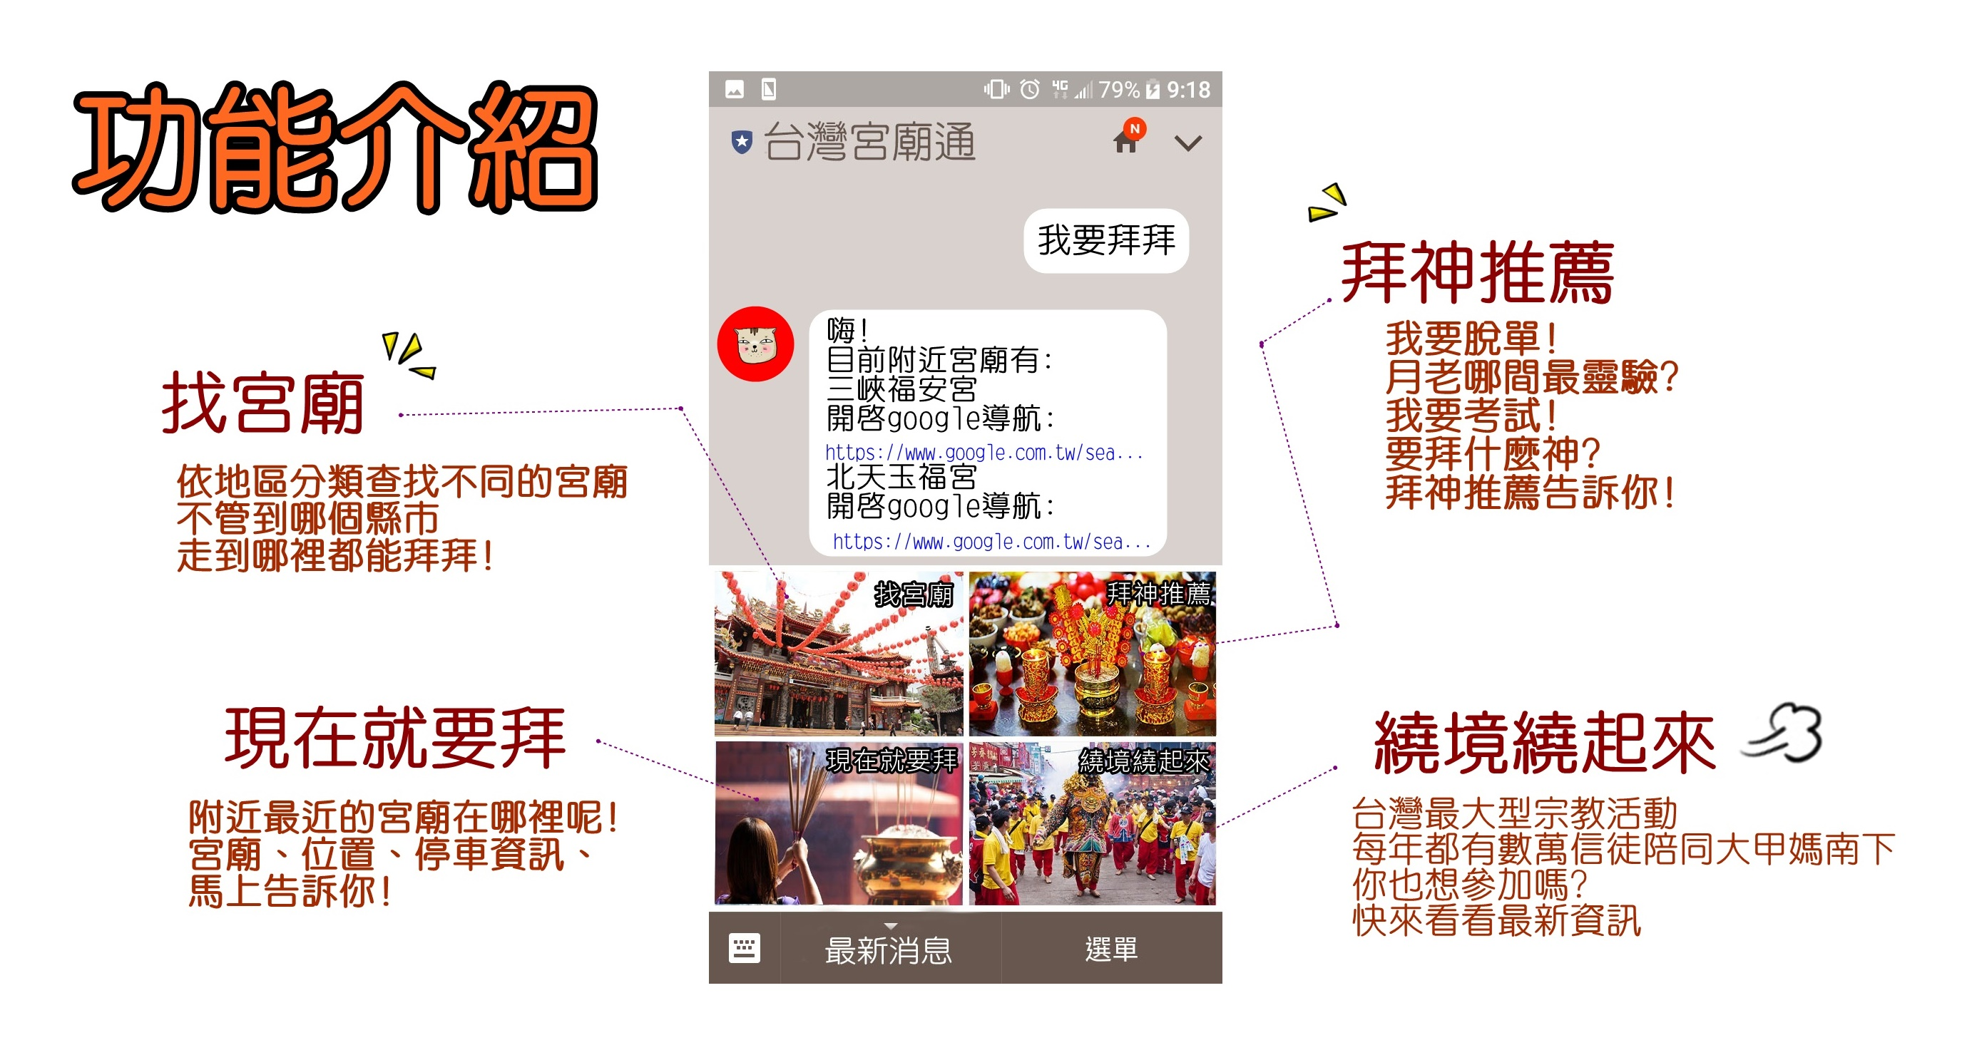
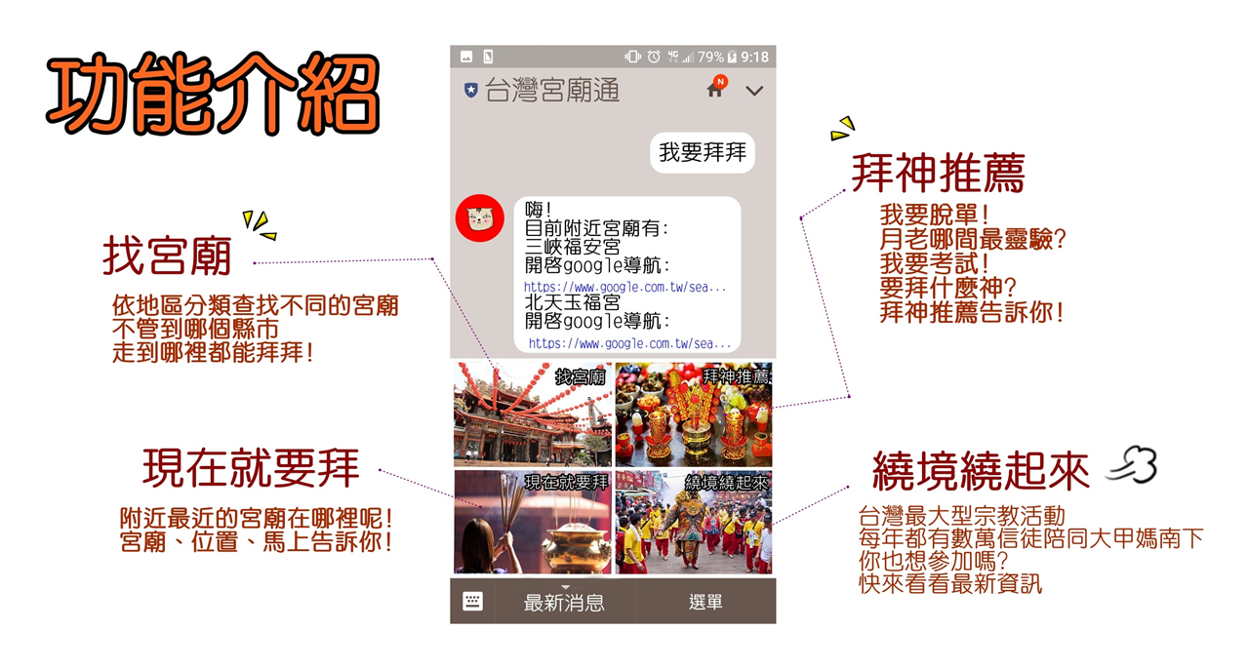
HOW
找宮廟
分區列出宮廟
宮廟資訊
拜神推薦
月老十大推薦
文昌十大推薦
…
現在就要拜
最近宮廟
位置
停車資訊
繞境繞起來
宮廟繞境消息

Slide 4
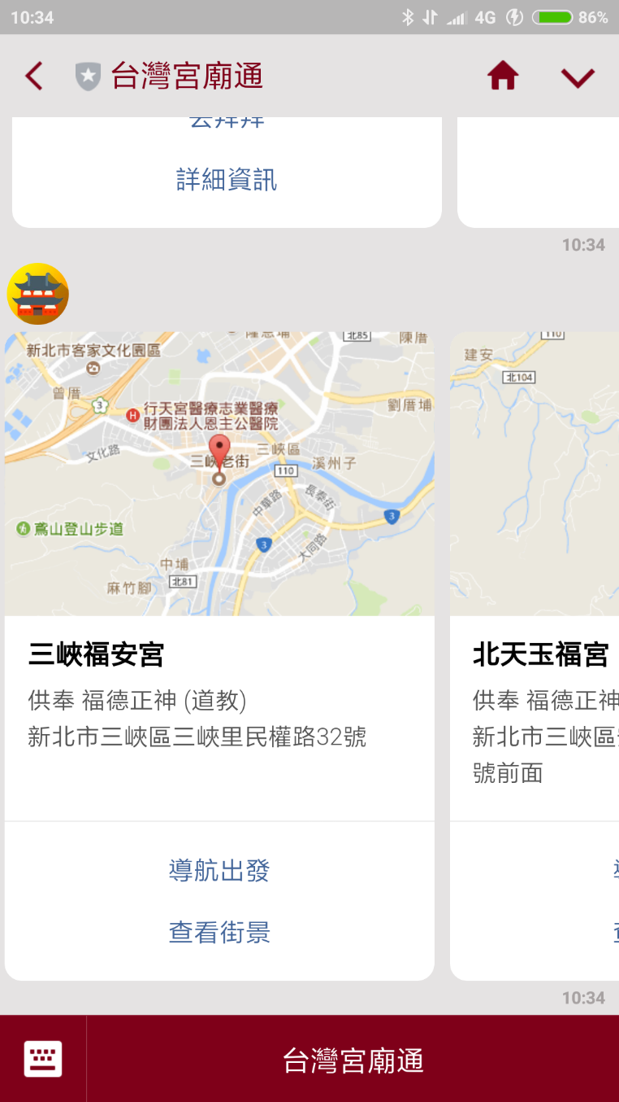
WHY
以LINE CHATBOT形式推出
現代人對於下載陌生的APP較沒有動力，以LINE CHATBOT方式推出，有助於提升使用意願。
使用關於台灣宮廟的opendata，將台灣的宮廟進行以地區…等來劃分。
提供拜神推薦，讓使用者知道那些宮廟是較靈驗的。
幫助使用者省去比較的時間，找出最佳的選擇。
透過使用者的GPS位置，提供使用者最近的宮廟
讓使用者可以想拜就拜，快速找到宮廟。

Slide 5
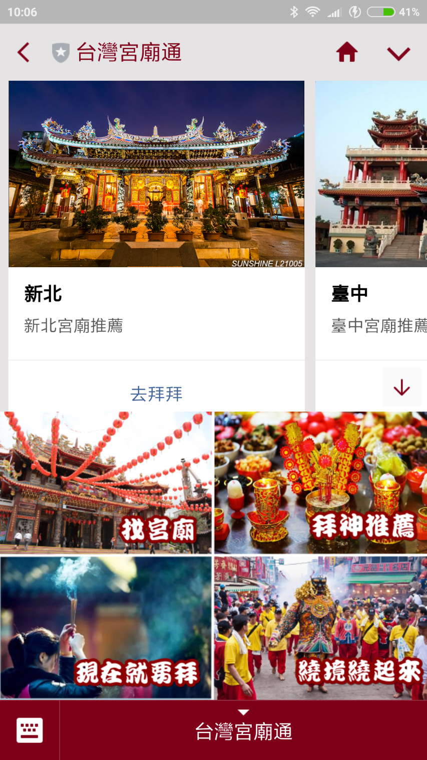
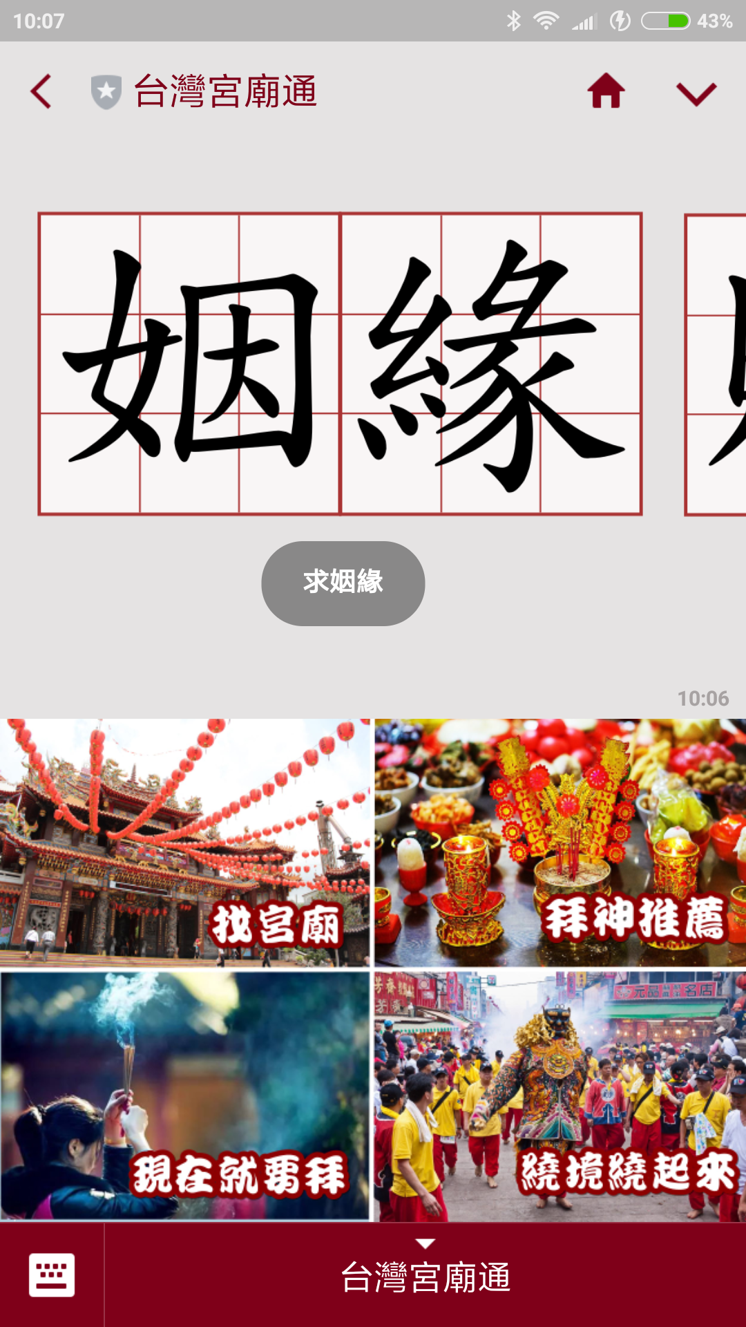
系統DEMO
後端:Heroku
前端:LINE MESSAGE API

Slide 6
永續性
與宮廟合作，協助刊登宮廟廣告，幫助宮廟增加人氣。
廣告收益
與宮廟合作販售宮廟周邊，增加宮廟商品曝光度。
交易抽成、廣告收益
與宮廟合作線上光明燈服務，使用者可用本產品完成光明燈登記，不用親自到宮廟排隊辦理
交易手續費

Slide 7
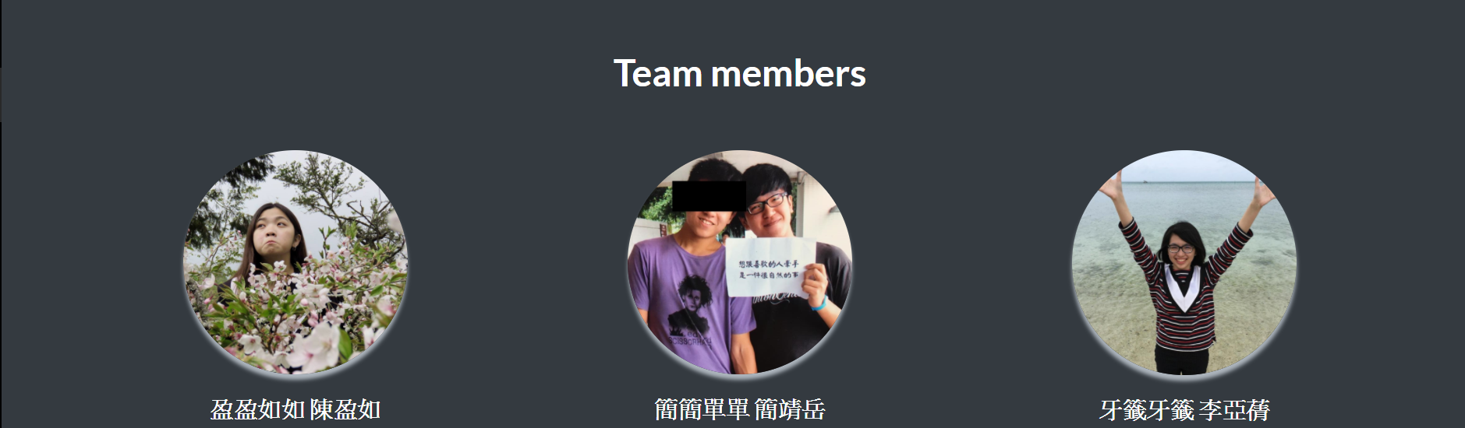
前端設計
後端爬蟲
Line API
Opendata 串接
GoogleMap API
後端架設
資料分析與串接
Line API
GoogleMap API
MessageMap API
前端設計
資料串接與分析
Line API
GoogleMap API
MessageMap API
“每天都要拜拜!
心誠則靈，與神同在!”
“地獄真的存在!
用愛信仰度眾生，
歡迎購買贖罪卷!”
“我們是瘋狂的信徒，
神構築了我的精神世界，
願終生與神為伍!”

Slide 8
HOW
找宮廟
分區列出宮廟
宮廟資訊
現在就要拜
最近宮廟
位置
拜神推薦
月老十大推薦
文昌十大推薦
…
繞境繞起來
宮廟繞境消息

Slide 9
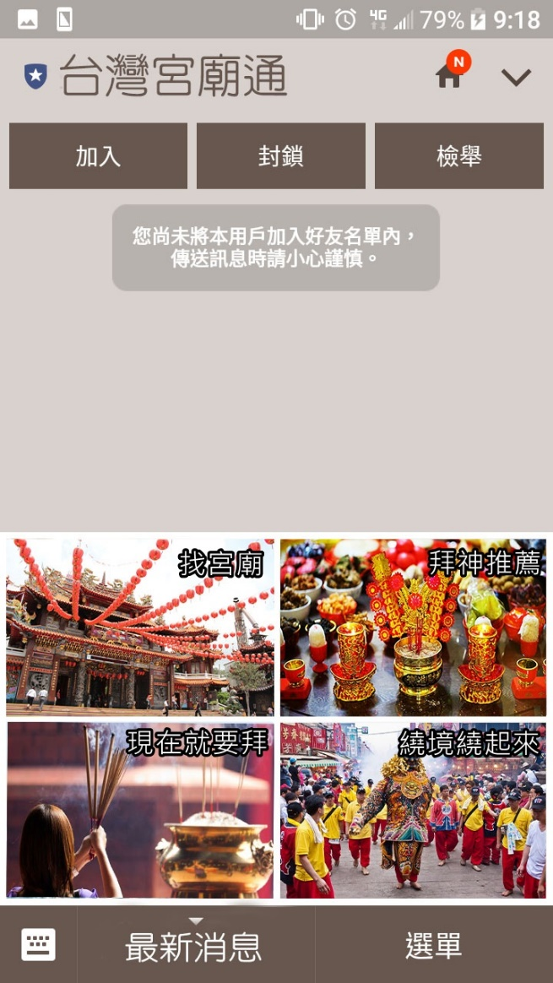
WHY
本產品將以LINE CHATBOT的方式推出。使用關於台灣宮廟的opendata，將台灣的宮廟進行以地區…等來劃分。
在各宮廟資訊中，也會加入該宮廟的資訊，如粉絲團、官網…等。並且提供拜神推薦，讓使用者知道那些宮廟是較靈驗的。
透過使用者的GPS位置，可以提供使用者最近的宮廟，讓使用者可以想拜拜時就可以快速找到宮廟。

Slide 10
RESULT
市場調查與定位
1.台灣遊GO廟 : 此APP以縣市列出台灣宮廟，也有關於各式宮廟物品，例如香品、手工藝、琉璃等文創物品的網路販售，以及最新消息。此APP雖然還在上架中，但已經沒有繼續維護，資訊也都顯示不出來了。
2. 拜拜網 : 此網站的宮廟資訊，是依縣市來劃分宮廟，也有網路點燈、祈福，以及各種宗教的介紹。不過我們希望做出能夠便利民眾使用的產品，雖然此網站內容豐富，但搜尋上卻不是這麼便利，我們的產品有多種劃分方式，幫助使用者更快速找出所需的宮廟，並且提供停車資訊等讓使用者更方便的功能。
使用對象
本產品的使用對象為喜歡宮廟文化，喜歡繞境文化，有信仰但沒有行動力的人。

Slide 11
報告前後差異
老師提問:
如果只是把資訊統整，並不能顯示出產品特色
提出解決方案:
將加入線上點光明燈、文昌燈的服務，讓產品更加便利、完整。
產品改善:
現在的人並不會積極的下載APP使用，但極大部分的人都會有LINE，所以經過與組員和老師的討論，我們決定以LINE CHATBOT的方式推出產品，希望能讓更多人使用。

